Slide 1
TRƯỜNG TIỂU HỌC LAM ĐIỀN
CHÀO MỪNG CÁC THẦY CÔ GIÁO VỀ DỰ GIỜ
GIÁO VIÊN DẠY GIỎI HUYỆN CẤP TIỂU HỌC MÔN: TỰ NHIÊN VÀ XÃ HỘI
Năm học: 2023- 2024

Slide 2
Khởi động

Slide 4
Khám phá

Slide 7
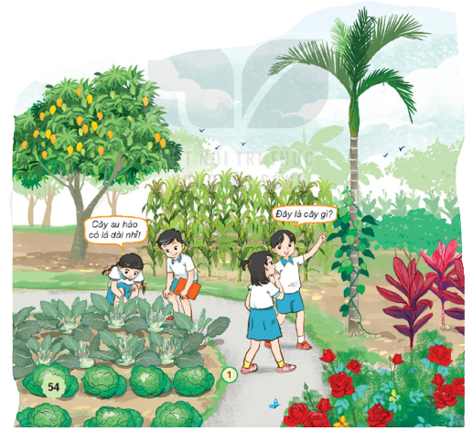

Slide 9
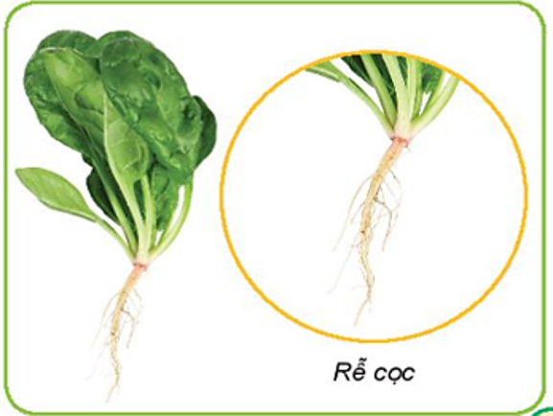
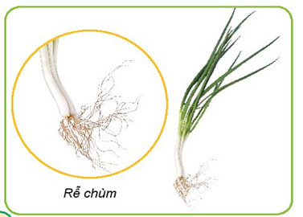

Slide 10
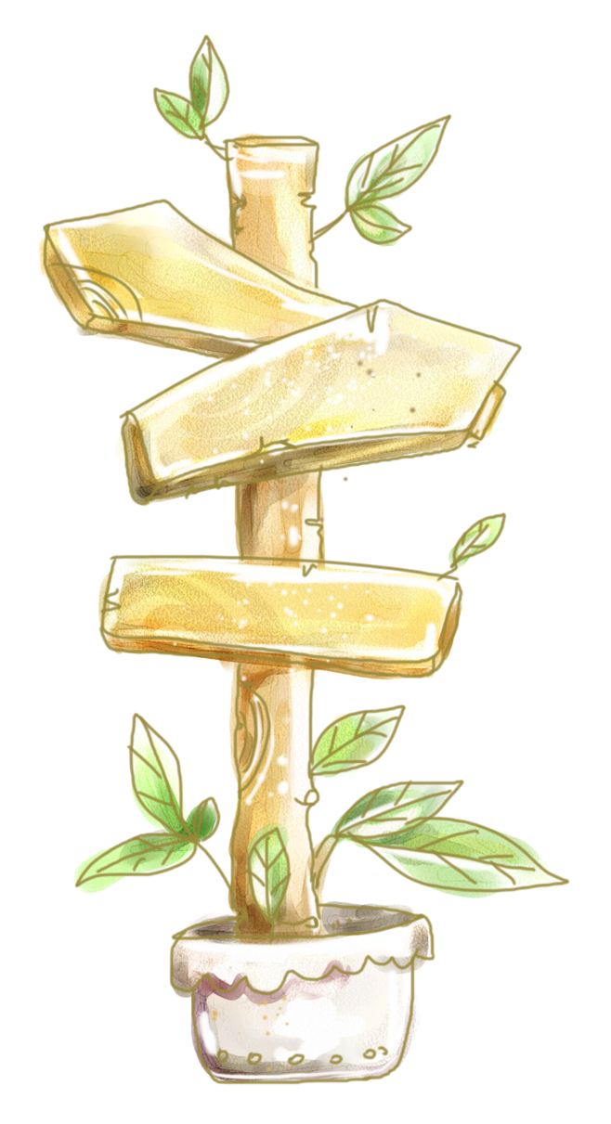
Rễ cây có hai loại chính là rễ cọc và rễ chùm.

Slide 12
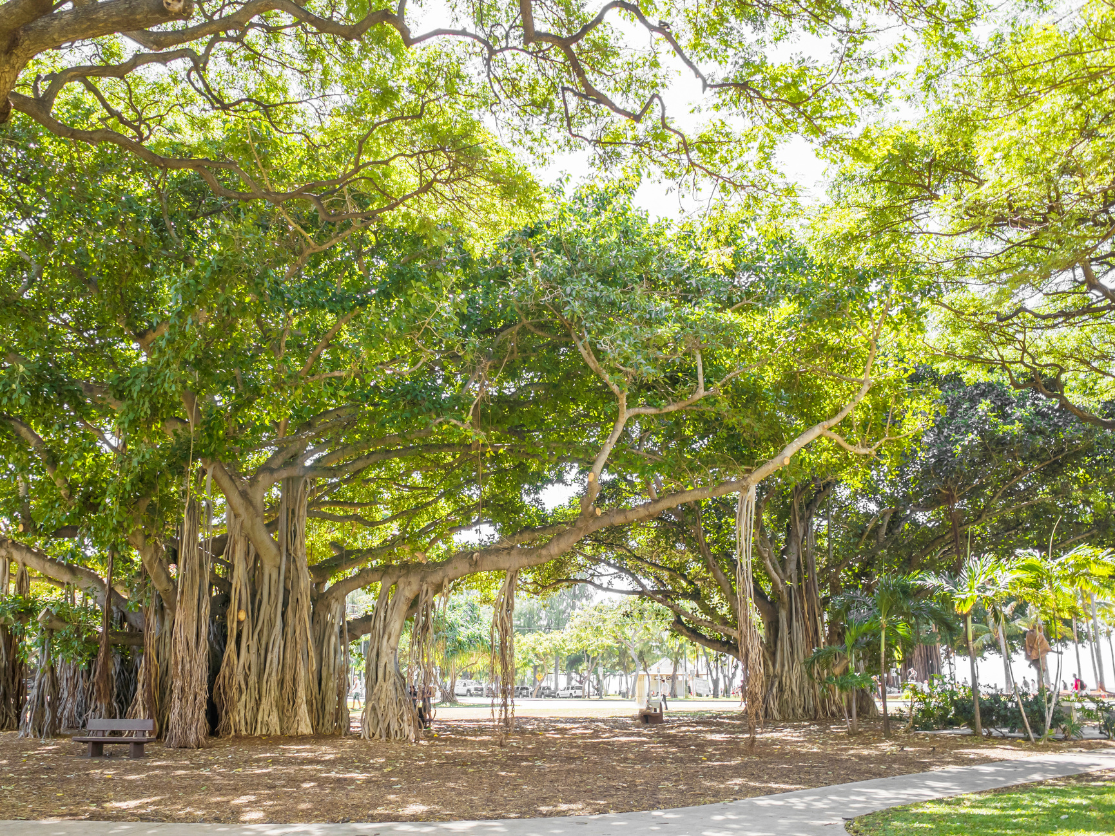
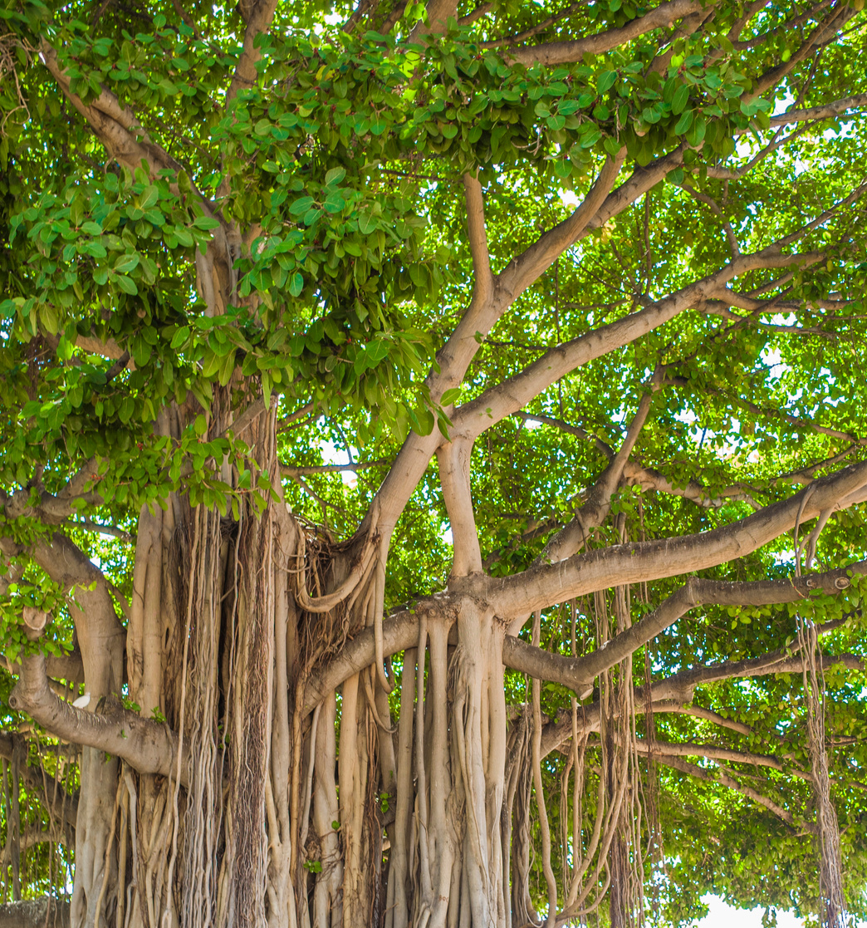

Slide 14
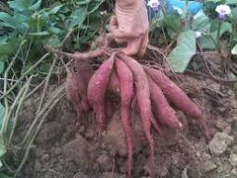
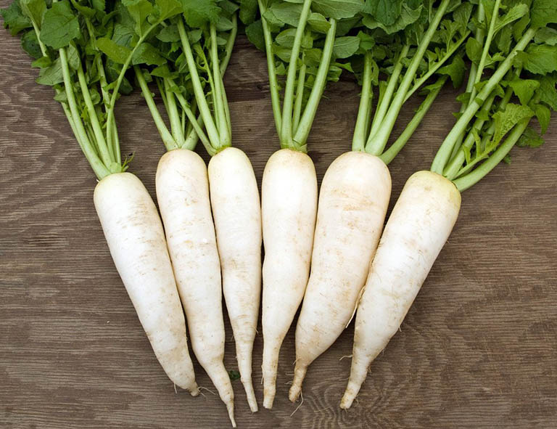
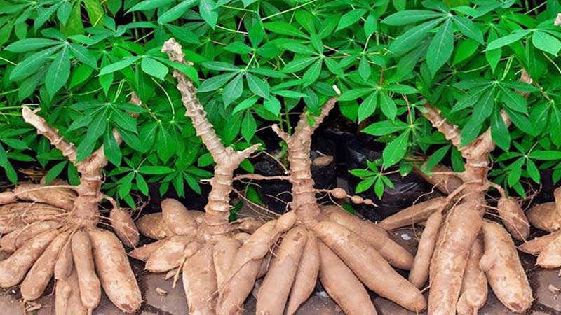

Slide 15
.
Thực hành

Slide 16
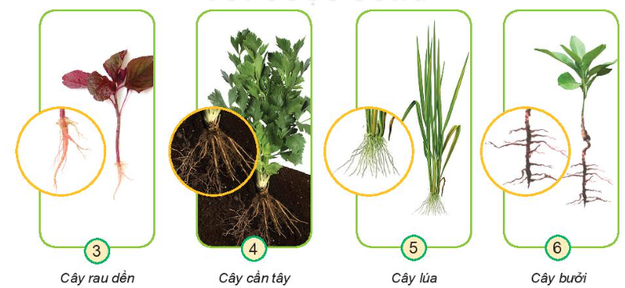
1. Sắp xếp các cây từ hình 3 đến hình 6 vào nhóm cây có rễ cọc, rễ chùm.

Slide 18
2. Nhận xét và so sánh hình dạng, kích thước các rễ cây đó.
Rễ cọc: rễ to, dài, có nhiều dễ nhỏ xung quanh.
Rễ chùm: có nhiều rễ tỏa ra từ gốc tạo thành chùm.

Slide 19
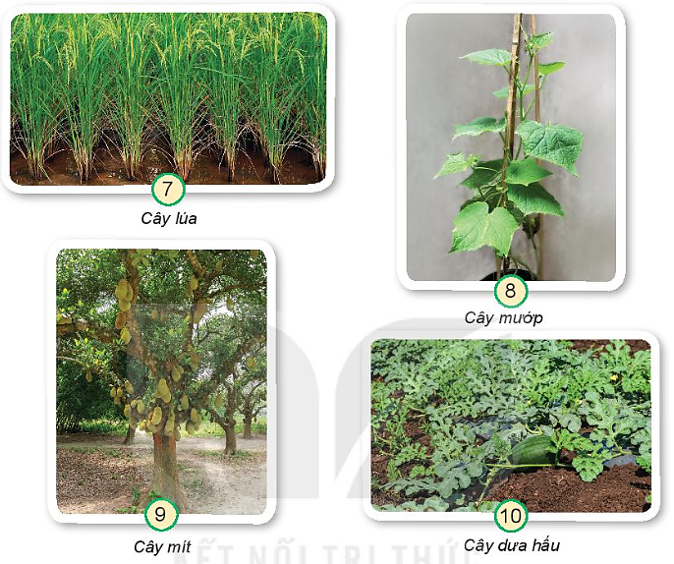
1. Quan sát các hình dưới đây và cho biết:
- Cây nào có thân đứng, thân leo, thân bò?

Slide 20
- Cây nào có thân gỗ, cây nào có thân thảo?

Slide 21
2. Nhận xét, so sánh về đặc điểm, hình dạng của các thân cây.

Slide 22
Thực vật có loại thân đứng, thân leo, thân bò; có loại thân gỗ như cây mít, cây xoài,... và có lại thân thảo như cây lúa, cây đậu, cây dưa hấu,...

Slide 23
GÓC SÁNG TẠO

Slide 24
Rễ cọc
Rễ cây
Rễ chùm
Thực vật
Thân đứng
Thân cây
Thân leo
Thân bò
Thân gỗ
Thân thảo

Slide 25
Caûm ôn
Quyù thaày coâ ña veà döï giôø!

